Slide 1
Análisis de inversión para un café regentado por robots en los ángeles
Datos libres del mercado en Los Angeles.

Slide 2
Conclusiones
Se uso una data de más de 9651 establecimientos de comida en la ciudad de Los Ángeles.
Muchos de los establecimientos de la ciudad pertenecen a cadenas, pero esto no afecta la cantidad de personas que se pueden recibir.
Muy pocas de las cadenas pertenecen a cafés, por lo cual es un mercado que se puede explorar.
Las calles con mayor tráfico de personas son las WTH ST, seguido por W Pico BLVD y W Sunsent BLVD, debido a que son las que tienen mayor cantidad de restaurantes, por lo cual un local de café en esa zona sería bastante positivo.

Slide 3
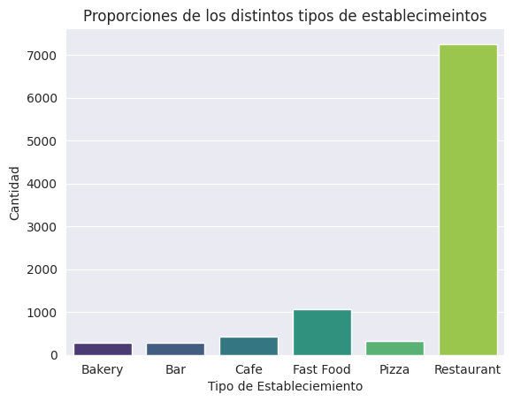
Proporciones de los distintos tipos de establecimientos
Los cafés se encuentran el tercer lugar de los establecimientos más comunes por lo que indica que hay un espacio en el mercado en ellos.
El mercado de los restaurantes está bastante establecido y se tiene mucho de ellos, por lo cual no es tan rentable una inversión.

Slide 4
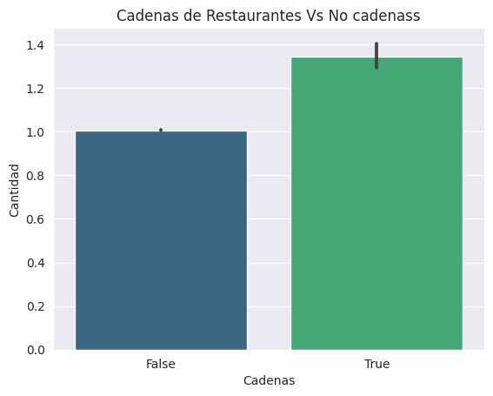
Proporciones de los establecimientos que pertenecen a una cadena y de los que no
La mayoría de los establecimientos pertenecen a cadenas.

Slide 5
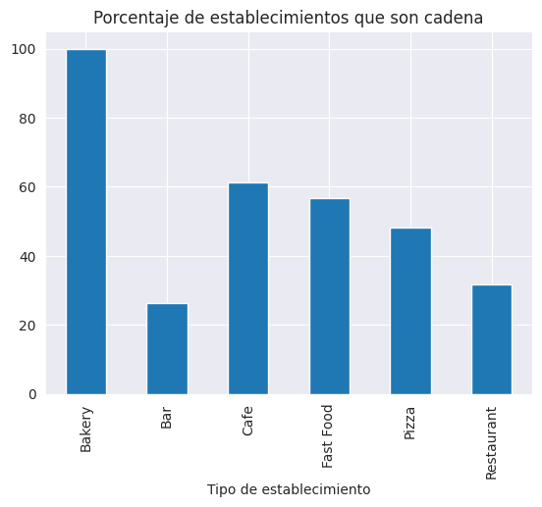
¿Qué tipo de establecimiento es habitualmente una cadena?
La mayoría de los establecimientos que son cadenas pertenecen a la categoría de Bakery.

Slide 6
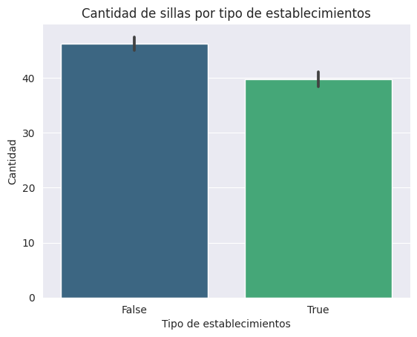
¿Qué caracteriza a las cadenas: muchos establecimientos con un pequeño número de asientos o unos pocos establecimientos con un montón de asientos?
Los establecimientos que son cadenas tienen menor cantidad de sillas disponibles.

Slide 7
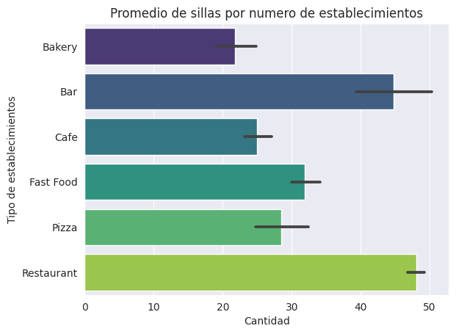
Promedio de sillas por tipo de establecimientos que pertenecen a cadenas
Los restaurantes y bares son los que tienen una mayor cantidad de numero de sillas en sus establecimientos.

Slide 8
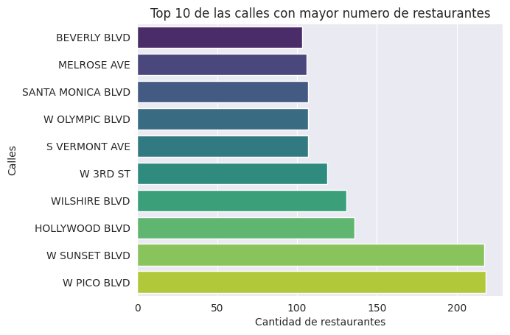
Diez mejores calles por número de restaurantes.
La calle con mayor número de restaurantes es W Pico BLVD, W Sunset BLV, y Hollywood BLVD

Slide 9
Número de calles que solo tienen un restaurante.
 | street_name | object_name
0 | 1/2 3RD ST | 1
1 | SANTA MONICA BLVD 25 | 1
2 | SANTA MONICA BLVD 2400 | 1
3 | SANTA MONICA BLVD 2300 | 1
4 | SANTA MONICA BLVD 202 | 1
Se tiene un total de 1972 calles con un solo restaurante, las siguiente son las 5 primeras.

Slide 10
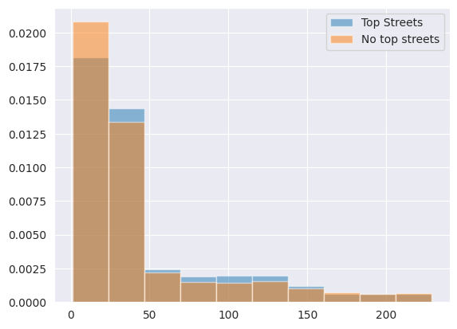
Distribución de asientos en las calles con mayor número de restaurantes
Se uso el 10% de los datos, los cuales son las calles con más de 8 restaurantes, en este grafico comparativo se puede notar que no hay mucha diferencia en la cantidad de asientos de las calles con muchos o pocos restaurantes en ellas.

